Slide 1
进度汇报
YinHu，胡茵

Slide 2

Abstract
摘要
- 针对网络系统中不完整的流量数据问题，提出了一种新颖的深度对抗张量补全（DATC）模型。该模型利用深度学习技术，特别是结合了自编码器和由生成对抗网络（GANs）启发的对抗训练方法，来推断网络流量中的缺失数据。

Slide 3
Introduction（第一部分）
背景与动机
网络流量测量的重要性：强调了网络流量测量在网络规划、管理和异常检测等多个领域的核心作用。
面临的挑战：指出由于设备故障、隐私保护等原因，网络流量数据往往是不完整的，这给准确的流量分析和测量带来了挑战。
现有方法的局限性：讨论了当前处理不完整流量数据的方法，指出这些方法通常基于过于简化的假设或忽略了网络数据中的时空相关性，导致测量精度不理想。
深度对抗张量补全（DATC）模型的提出：为了解决上述挑战，作者提出了一种结合深度学习技术的DATC模型，特别是利用了三维卷积自编码器和受生成对抗网络（GANs）启发的对抗训练框架。
模型的优势：强调该模型有效捕捉网络数据的时空依赖性，并提高了流量测量的准确性。

Slide 4
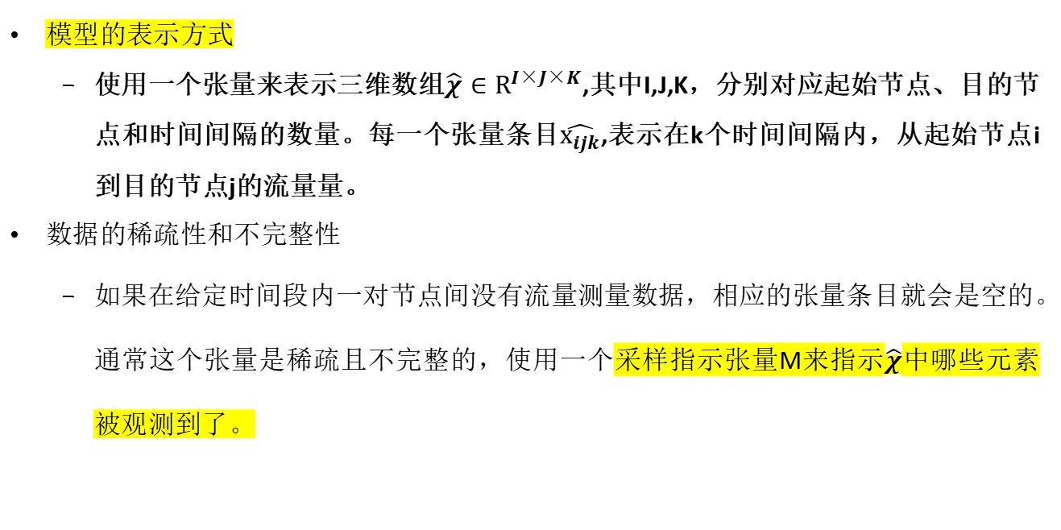
SYSTEM MODEL AND OVERVIEW（第二部分）
模型的表示方式
使用一个张量来表示三维数组$\hat{χ}∈R^{I×J×K}$,其中I,J,K，分别对应起始节点、目的节点和时间间隔的数量。每一个张量条目$\hat{x_{ijk}}$,表示在k个时间间隔内，从起始节点i到目的节点j的流量量。
数据的稀疏性和不完整性
如果在给定时间段内一对节点间没有流量测量数据，相应的张量条目就会是空的。通常这个张量是稀疏且不完整的，使用一个采样指示张量M来指示$\hat{χ}$中哪些元素被观测到了。

Slide 5
SYSTEM MODEL AND OVERVIEW （第二部分）
DATC模型
深度对抗张量补全（DATC）模型，它基于生成对抗网络（GANs）架构，并包括两个主要组件：生成器（G）和判别器（D）。
生成器（G）：基于观测到的测量数据，生成器 G 生成和估计缺失的条目。它通过学习非线性和深度特征以及相关性来实现更准确的数据估计。
判别器（D）：在得到 G 的观测数据和估计数据后，D 的目标是区分观测数据（真实数据）和估计数据（伪造数据）。
对抗训练过程
试图通过增加 D 的错误率来愚弄 D，而 D 试图准确地区分真实数据和G估计的数据。通过这对抗过程，G 学会生成可以遵循真实测量数据分布的数据，以更好地估计缺失的流量数据。

Slide 6
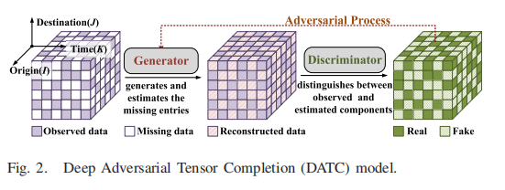
SYSTEM MODEL AND OVERVIEW（第二部分）

Slide 7
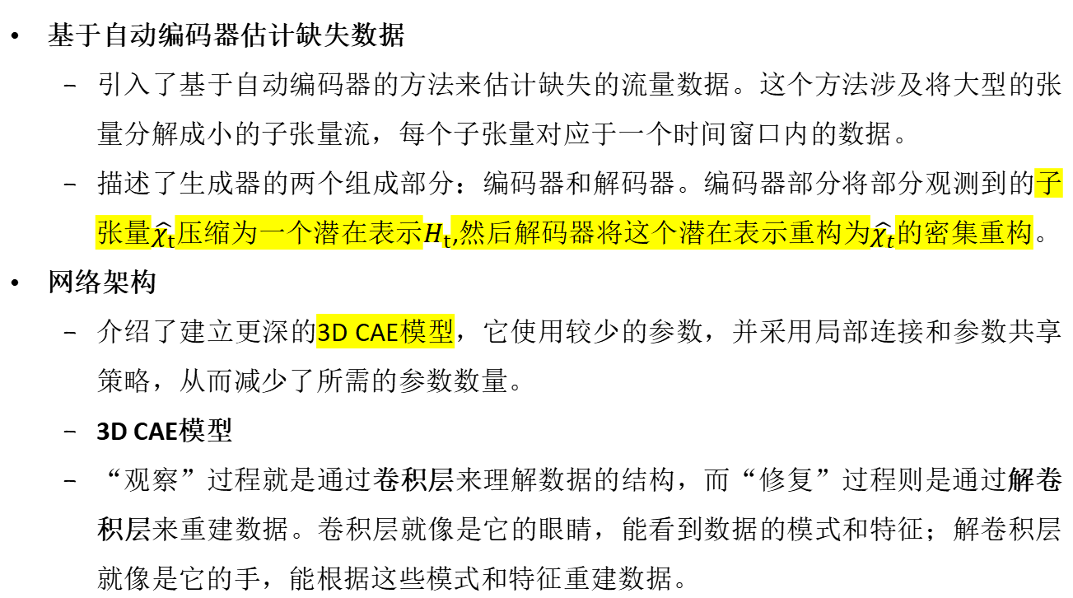
MISSING DATA ESTIMATION WITH GENERATOR（生成器）第三部分
基于自动编码器估计缺失数据
引入了基于自动编码器的方法来估计缺失的流量数据。这个方法涉及将大型的张量分解成小的子张量流，每个子张量对应于一个时间窗口内的数据。
描述了生成器的两个组成部分：编码器和解码器。编码器部分将部分观测到的子张量$\hat{χ_{t}}$压缩为一个潜在表示$Η_{t}$,然后解码器将这个潜在表示重构为$\hat{χ_{t}}$的密集重构。
网络架构
介绍了建立更深的3D CAE模型，它使用较少的参数，并采用局部连接和参数共享策略，从而减少了所需的参数数量。
3D CAE模型
“观察”过程就是通过卷积层来理解数据的结构，而“修复”过程则是通过解卷积层来重建数据。卷积层就像是它的眼睛，能看到数据的模式和特征；解卷积层就像是它的手，能根据这些模式和特征重建数据。

Slide 8
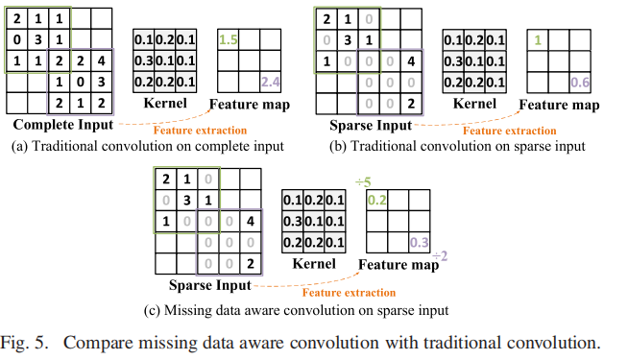
MISSING DATA ESTIMATION WITH GENERATOR
缺失值在神经网络中的影响减轻
讨论了缺失数据的问题，并提出了两种策略来处理缺失值对神经网络训练的影响。
第一种策略是使用一个经验损失，忽略缺失数据在反向传播过程中的误差。
第二种策略是提出了一个能够处理稀疏测量数据的卷积层，称为"missing data aware convolution"。

Slide 9
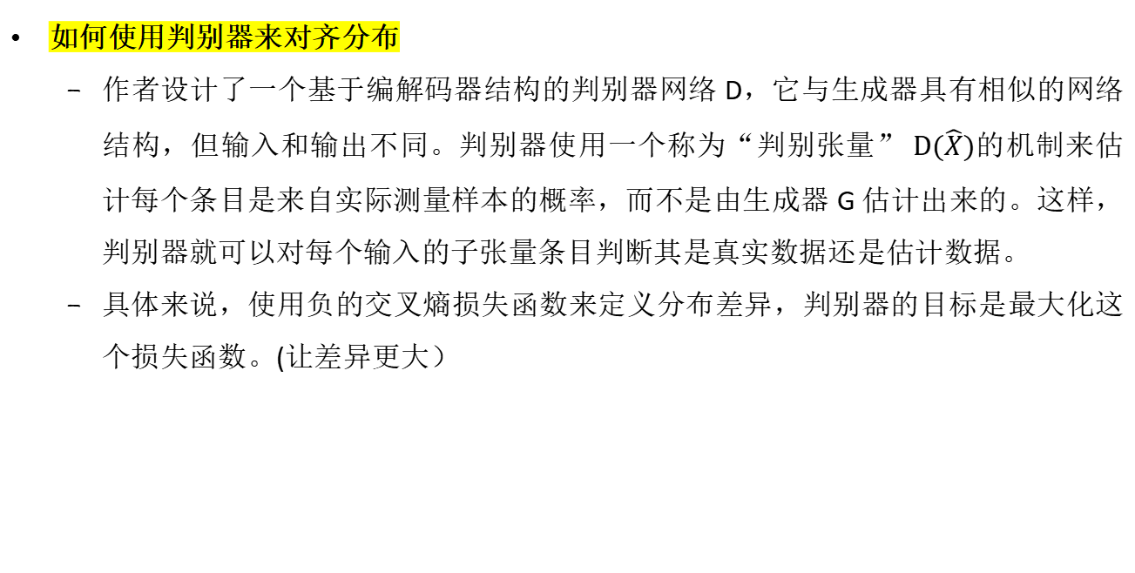
DISTRIBUTION ALIGNMENT WITH DISCRIMINATOR 判别器（第四部分）
如何使用判别器来对齐分布
作者设计了一个基于编解码器结构的判别器网络 D，它与生成器具有相似的网络结构，但输入和输出不同。判别器使用一个称为“判别张量” $D(\hat{X})$的机制来估计每个条目是来自实际测量样本的概率，而不是由生成器 G 估计出来的。这样，判别器就可以对每个输入的子张量条目判断其是真实数据还是估计数据。
具体来说，使用负的交叉熵损失函数来定义分布差异，判别器的目标是最大化这个损失函数。(让差异更大）

Slide 10
COMPLETE SOLUTION （第五部分）相当于对前面几个部分的总结
最小-最大问题
生成器的目标是最小化重建误差，并让生成的数据分布尽可能地接近真实数据分布。与此同时，判别器试图最大化其能力（最大化判别器输出正确分类的概率）以区分观测到的数据和由生成器生成的数据。
这个过程通过以下步骤来实现：
从流量张量中提取子张量，包括观测到的数据和由生成器填补的缺失数据。
计算生成器的重建误差（通过比较生成数据和实际数据的差异）
使用交叉熵损失来评估判别器的性能，即其区分真实数据和生成数据的能力。
通过交替执行以下两个步骤来迭代优化生成器和判别器的参数：
最小化步骤：更新生成器的参数以减少重建误差并使生成的数据更符合真实数据的分布。
最大化步骤：更新判别器的参数以更好地区分生成数据和真实数据。

Slide 11
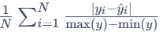
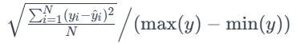
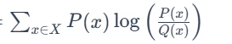
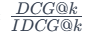
EVALUATION（第六部分）评估性能-实验设置
Datasets:
Abilene
Abilene数据集包含12个网络节点，在168天内每5分钟收集一次流量数据（美国）
GEANT
GEANT数据集包含23个网络节点，在112天内每15分钟收集一次流量数据（欧洲）
这两个数据集分成3000个流量矩阵。
Metrics:
NMAE:
NRMSE :
KL：
NDCG@k：

Slide 12
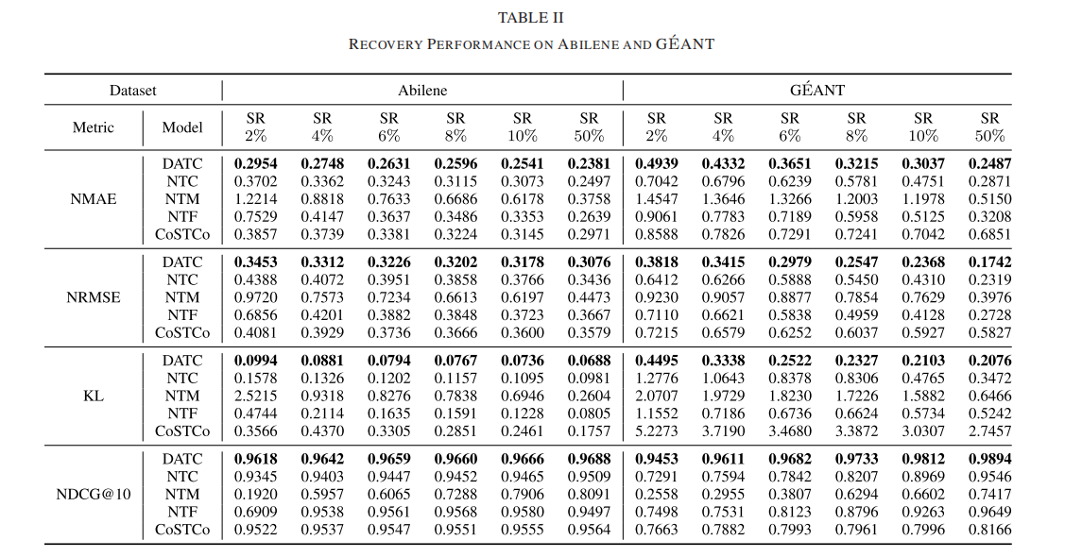
EVALUATION（第六部分）评估性能-结果分析
对DATC及其变体（DATC-NMAC, DATC-NGAN, DATC-2DCNN）的性能进行了比较
SR：2%的采样比率意味着只有总数据量的2%被用作观测数据，而剩下的98%被视为缺失，需要由模型进行估计和补全。

Slide 13
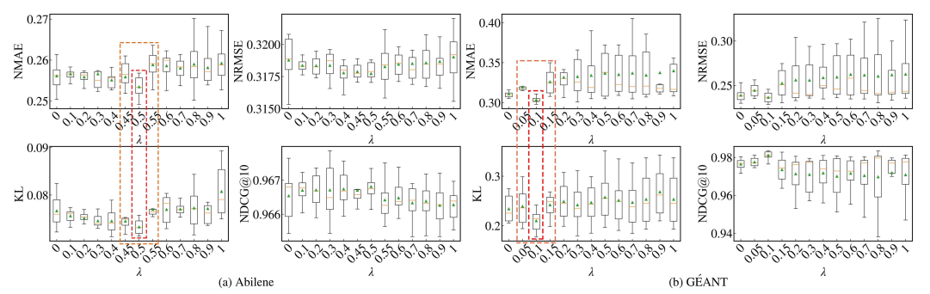
EVALUATION（第六部分）评估性能-结果分析
探讨了超参数 λ对模型性能的影响。目标：KL尽量小，nmae尽量小，top-k尽量大

Slide 14
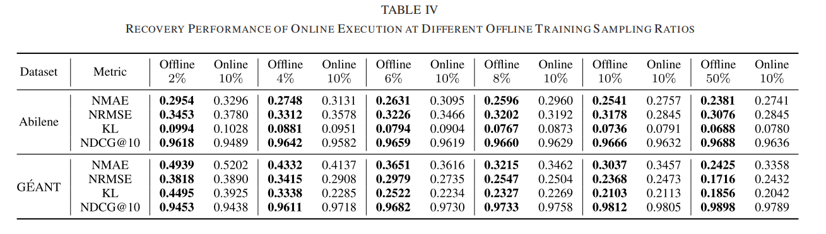
EVALUATION（第六部分）评估性能-结果分析
探讨了模型在线执行能力。
评估了DATC在在线环境中处理数据和恢复缺失数据的能力。
通过与离线训练进行比较，来展示在线执行时模型性能的变化。
目标：KL尽量小，nmae尽量小，top-k尽量大

Slide 15
RELATED WORK（第七部分）相关工作
网络监控中的张量补全：
论文提出了一种技术，用少量的流量测量数据来恢复未观测的流量数据，这是通过张量补全完成的。与基于矩阵的方法相比，张量补全可以更好地利用数据的多维性。
论文提到了几种最近的研究，它们通过张量补全来恢复缺失的流量数据，如Sequential Tensor Completion (STC) 和 Localized Tensor Completion (LTC)。
传统张量补全方法：
传统方法通常通过张量分解来实现补全，如CANDECOMP/PARAFAC (CP) 分解和Tucker分解。
这些方法的线性特性使它们难以表示具有复杂内在结构和规律性的实际流量数据。
基于神经网络的张量补全：
近期有研究将神经网络应用于张量补全任务，它们通常首先将张量数据嵌入到潜在因子向量中，然后运用神经网络来提取缺失数据的非线性特征。
这些方法被证明比传统张量补全算法更优。

Slide 16
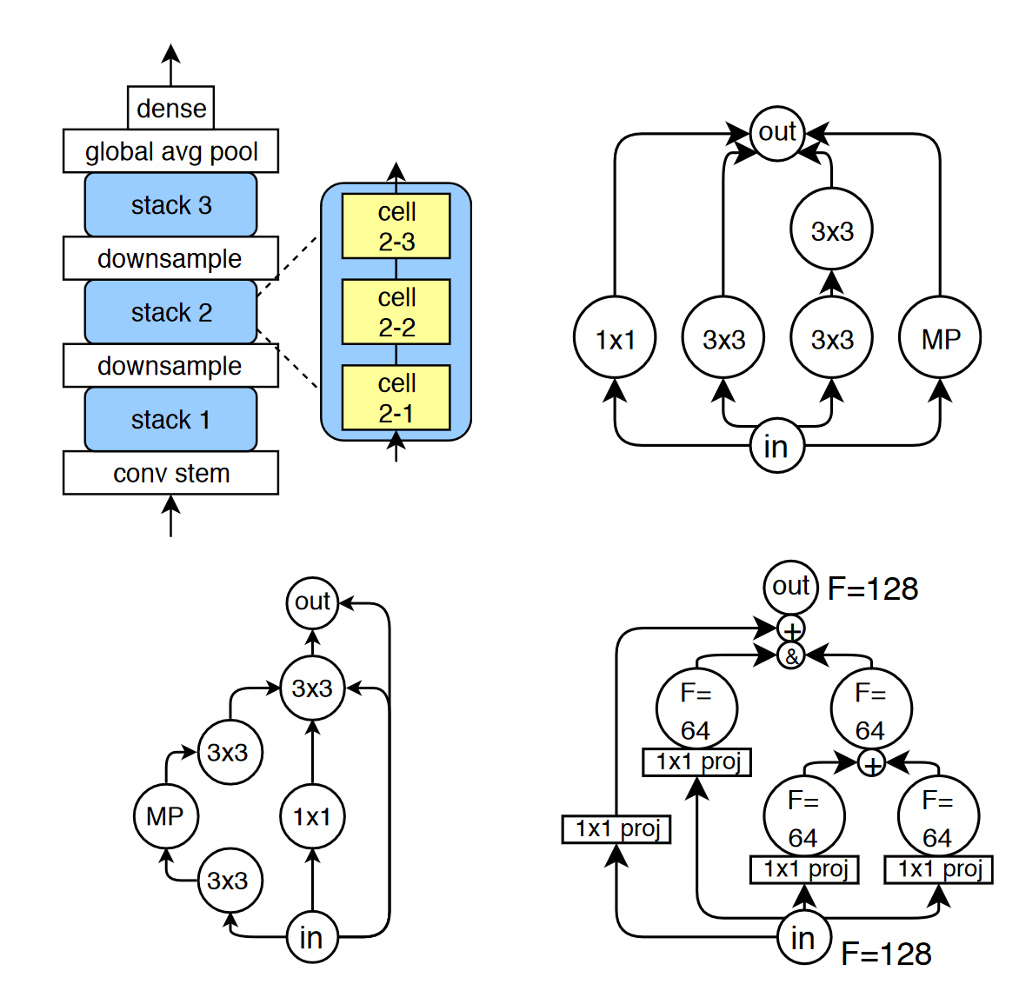
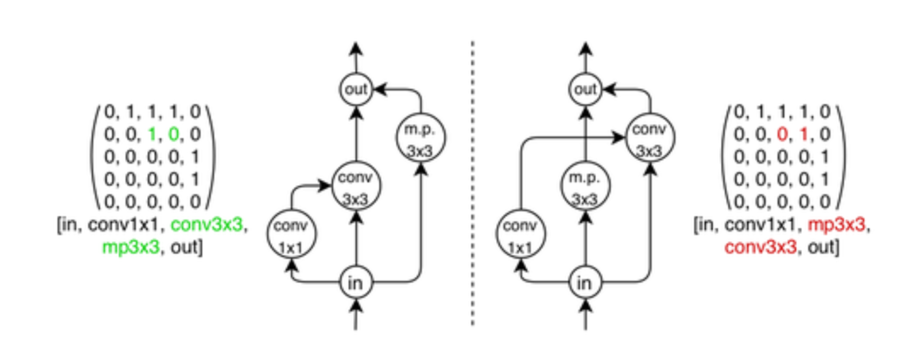
Dataset Description
NAS-Bench-101，
（最原始数据集，随机排列组合，产生多种模型 共 63000种）

Slide 17


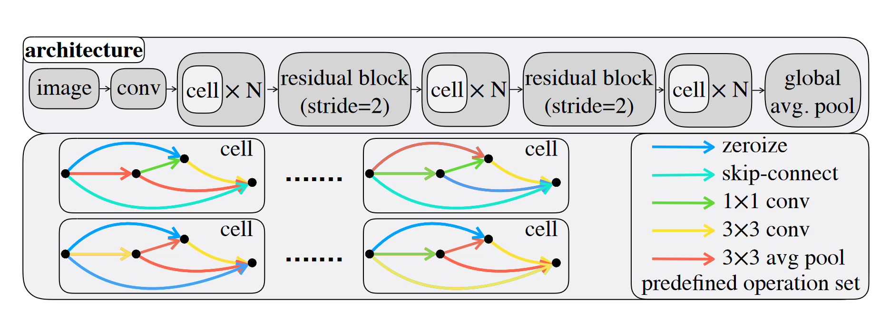
Dataset Description
NAS-Bench-201
（改进101，更具代表性，减少无效搜索） 5^6 = 15625种

Slide 18
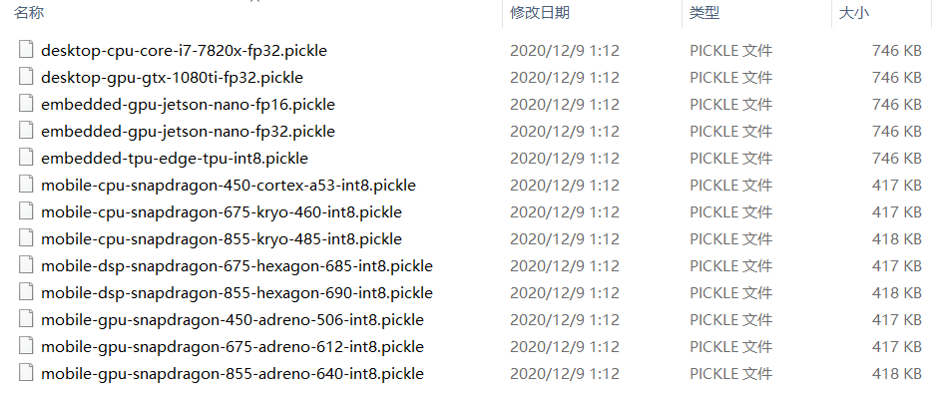
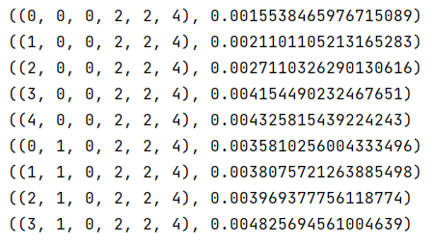
Dataset Description
NAS-Bench-201架构在 13 个计算节点环境
NAS-BPR 当前任务数据集
数据集：https://github.com/SamsungLabs/eagle#Latency-dataset
一个样例：
计算节点属性：
（节点类型、芯片类型、核心类型、操作数）
计算节点13：
（mobile, gpu, snapdragon-855-adren0-640, int8)
计算节点13的文件中包含在其上部署的所有计算任务
计算任务属性
时延
离散量化
计算任务1
计算任务2
计算任务3
（3, 2, 4, 2）
......
真实例子：
计算节点属性： Tensor.shape = 5 * 5 * 5 * 5 * 5 * 5 = 15625
（图的节点数、卷积层设置1、卷积层设置2、
平均池化层、skip connection、 zeroize）
计算任务8
计算任务9
...
...
计算任务n

Slide 19
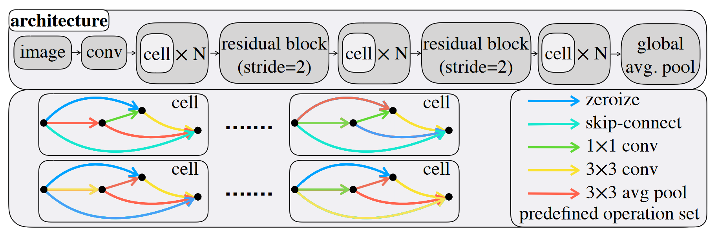
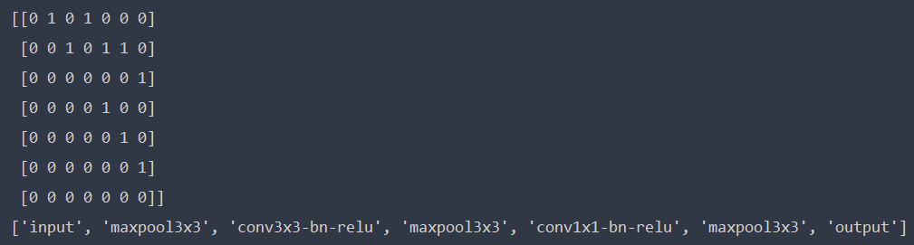
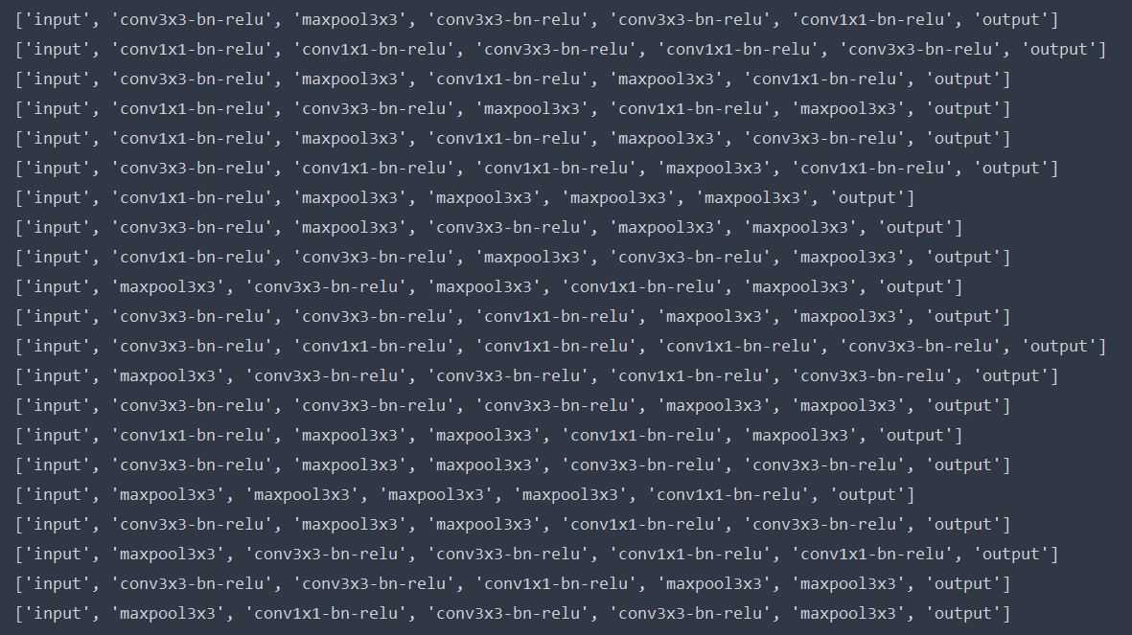
Dataset Description
数据集：https://github.com/SamsungLabs/eagle#Latency-dataset
一个样例：
计算节点属性：
（节点类型、芯片类型、核心类型、操作数）
计算节点13：
（mobile, gpu, snapdragon-855-adren0-640, int8)
离散量化
（3, 2, 4, 2）
真实例子：
计算节点属性： Tensor.shape = 5 * 5 * 5 * 5 * 5 * 5 = 15625
（图的节点数、卷积层设置1、卷积层设置2、
平均池化层、skip connection、 zeroize）

Slide 20
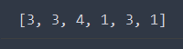
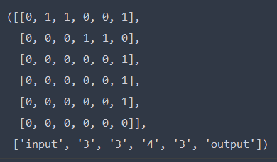
Performance Comparison
数据集深挖
得出结论：可能存在图结构信息

Slide 21
Experiment Settings
基础实验设置：
Learning_rate = 1e-3
Decay_rate = 1e-3
Early_stop patience = 20
Batch_size = 32
实验：五次取平均，
划分：训练集：Density， 验证集：0.05，测试集：Rest of Dataset
大模型：Chatgpt-4， llama-7B（淘汰）

Slide 22
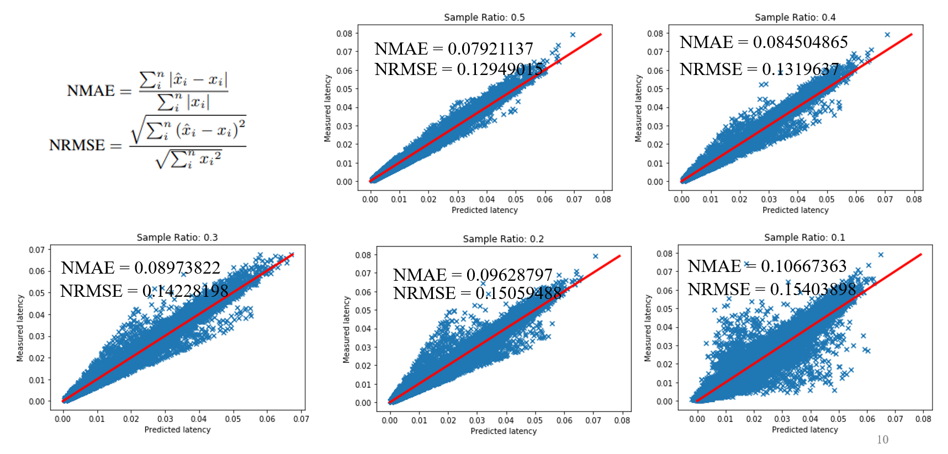
项目初期成果—浩轩师兄
【5, 1, 3, 4, 2】 --f--》Latency 其中f为MLP或LSTM
项目开始初期结果：

Slide 23
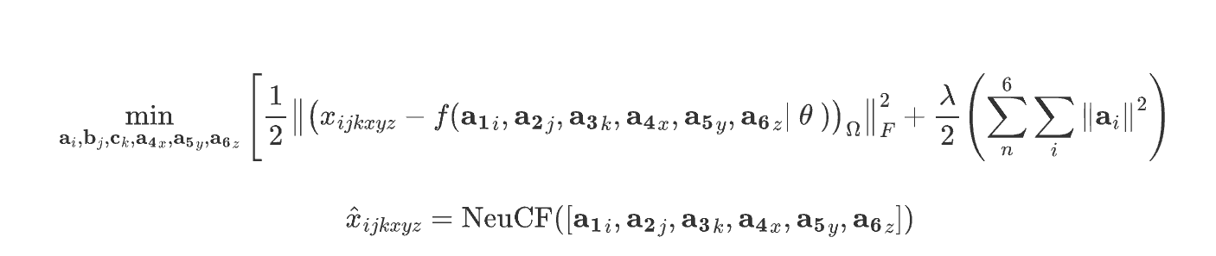
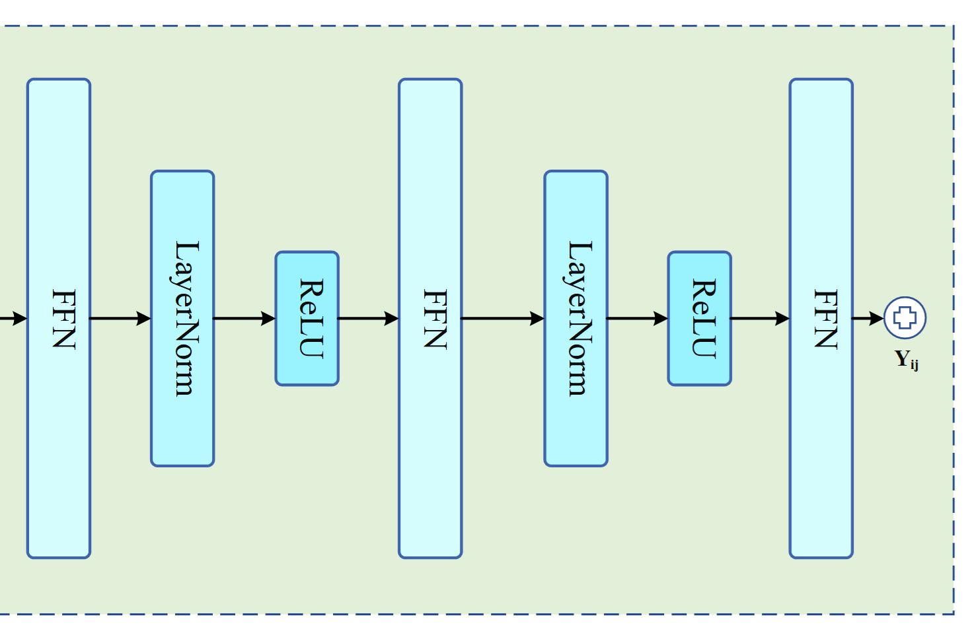
早期提出模型，只考虑模型种类嵌入
Concatenate

Slide 24
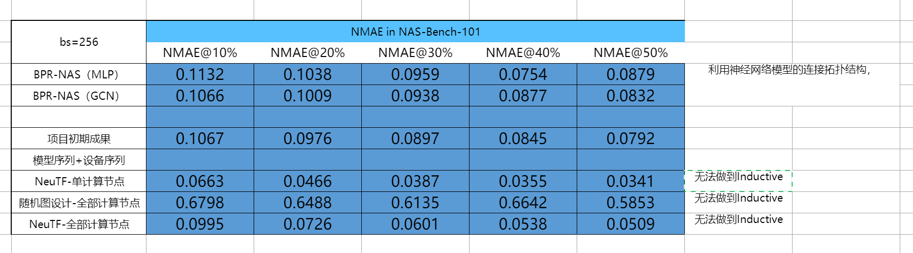
Performance Comparison
实验结论：拆解做嵌入效果更好。

Slide 25
Performance Comparison
算力任务对具体计算结点
比如：同一网络配置下，有不同算力结点，
‘desktop-cpu-corei7-7820x-fp32’，‘mobile-cpu-snapdragon-450-contex-a53-int8’
做法1：[0, 1, 2, 1, 4] [0] 0.975
[1, 0, 4, 3, 2] [1] 0.944
做法2：[0, 1, 2, 1, 4] [0, 1, 1, 2, 2] 0.815 （计算节点单独构建嵌入）
[1, 0, 4, 3, 2] [0, 3, 1, 0, 1] 0.875 （计算节点拆解构建嵌入）
实验结论：拆解做嵌入效果更好。

Slide 26
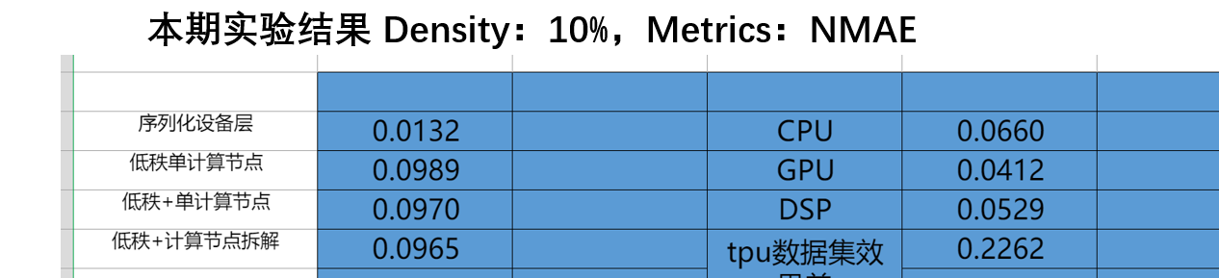
Performance Comparison
实验结论：拆解做嵌入效果更好。

Slide 27
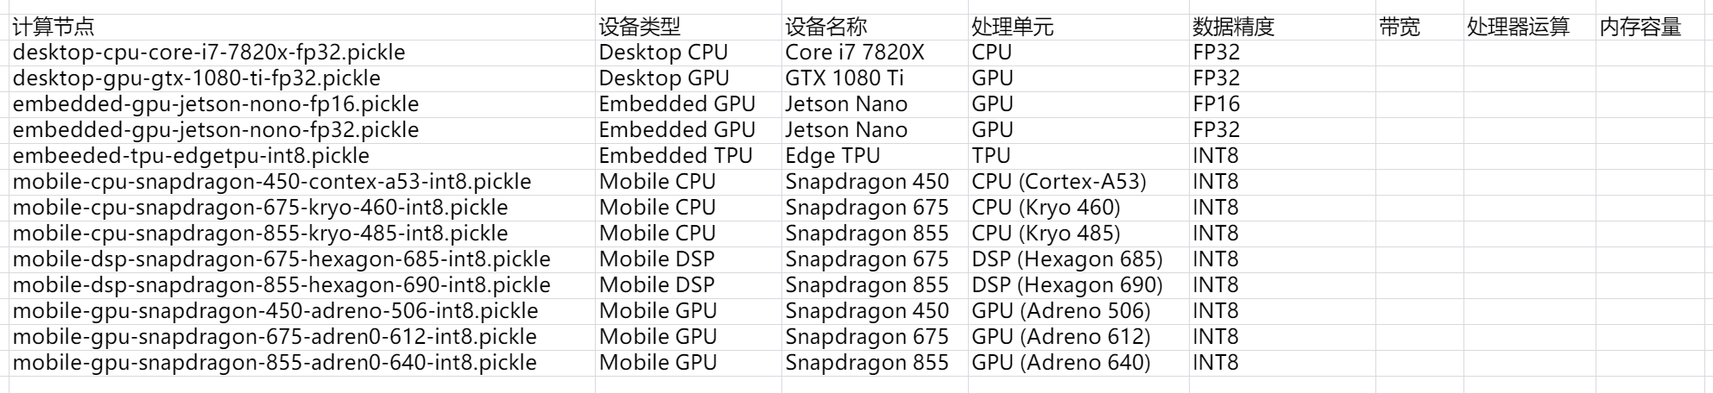
信息增强模块
何为影响计算延迟的因素：
框架支持运行库的版本
处理器速度，核速，内存容量，带宽
并行计算能力，包括线程数目
设备存储速度，读写操作能力，IO能力上限
做法：将上述信息作为我们的模型的特征输入，
将极其有利于模型迅速抓住计算延迟的影响因子
缺点非常明显：人工收集，并不符合Inductive的指标，无法应对新到来的设备

Slide 28
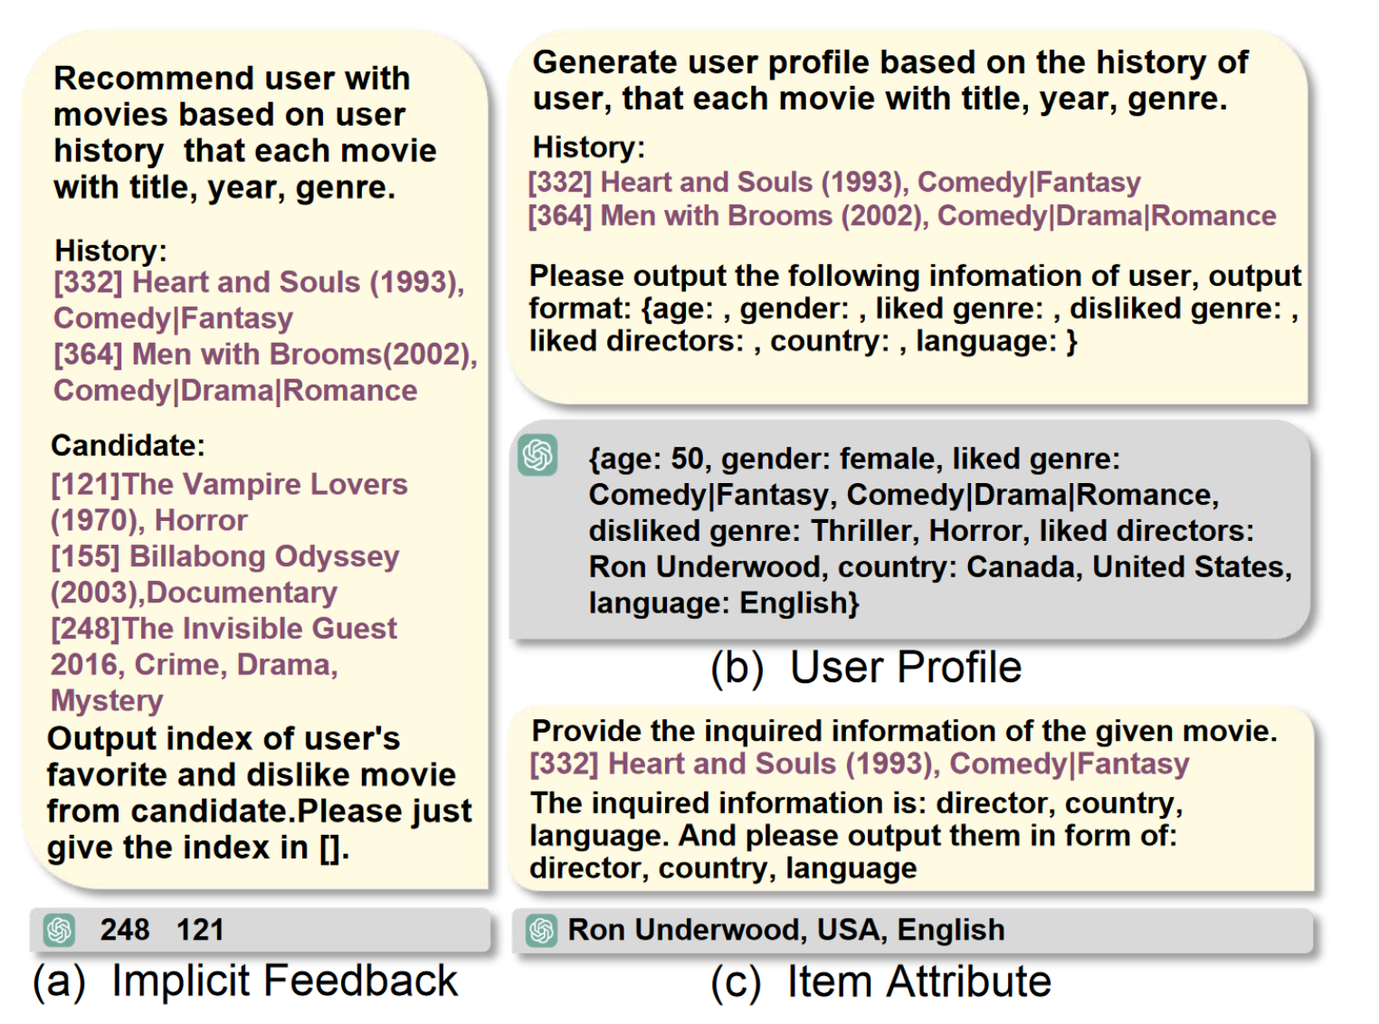
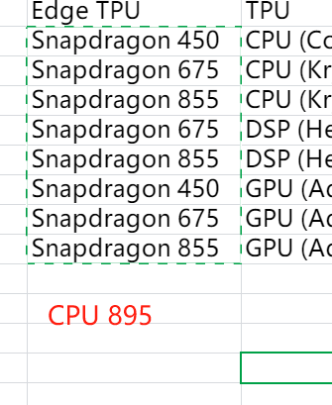
信息增强模块
启发于LLRec
利用大模型语言尝试做数据集信息增强，
大模型语言做上下文信息补充
这样我们可以灵活应对各种新到来计算结点
甚至不必对新计算节点构建嵌入训练
实现inductive
高效
问题就落在大模型语言的一个实现

Slide 29
信息增强模块
CPU影响因素(先测试）：CPU时钟频率::最大睿频频率::核心数::线程数::三级缓存::最大内存带宽
GPU影响因素(先测试） ：流处理器数量::核芯频率::显存::位宽
TPU影响因素：矩阵乘法性能::硬件架构::对特定深度学习框架的优化::内存带宽和容量
DSP影响因素：时钟频率::硬件架构::浮点运算性能::内存带宽和缓存
TPU:张量处理单元芯片
DSP:数字信号处理专用芯片
能够做的就是细化，手动捕获更多特征

Slide 30
信息增强模块
Prompt：
You are now a search engines, and required to provide the inquired information of the given processer.
The processer is {{input_device}}.
The inquired information is :
{{Maximum Turbo Boost Frequency}},{{Number of Cores}},{{Number of Threads}},{{Level 3 Cache}},{{Maximum Memory Bandwidth}}.

Slide 31
信息增强模块
Example
Input:
You are now a search engines, and required to provide the inquired information of the given processer.
The processer is core-i7-7820x.
The inquired information is :{{Maximum Turbo Boost Frequency}},{{Number of Cores}},{{Number of Threads}},{{Level 3 Cache}},{{Maximum Memory Bandwidth}}.
Output:
4.30 GHz::8 cores::16 Threads::11.00 MB::37.5 GB/s
Prepoccess:
信息特征向量[4.30, 8, 16, 11, 37.5]

Slide 32
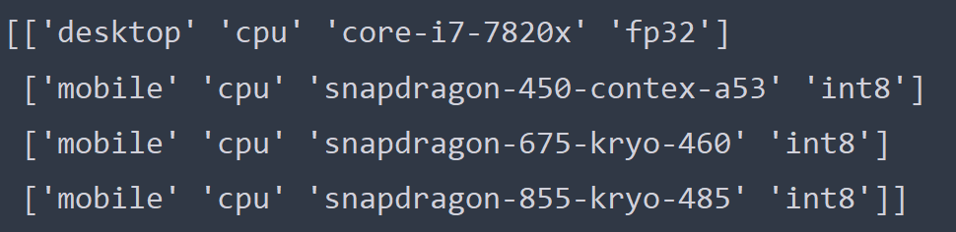
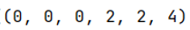
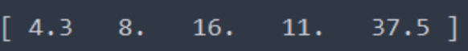
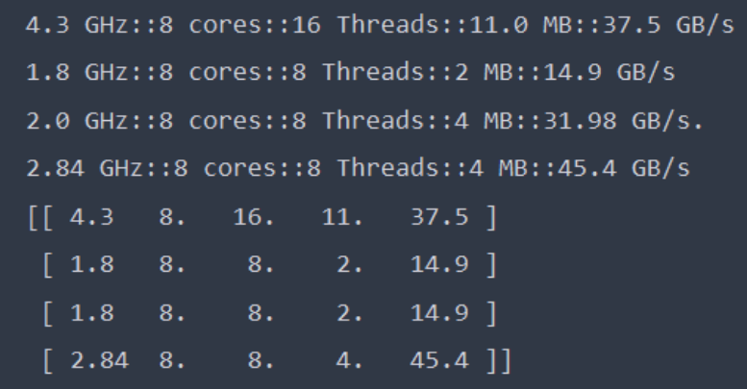
信息增强模块
FFN
Concatenate

Slide 33
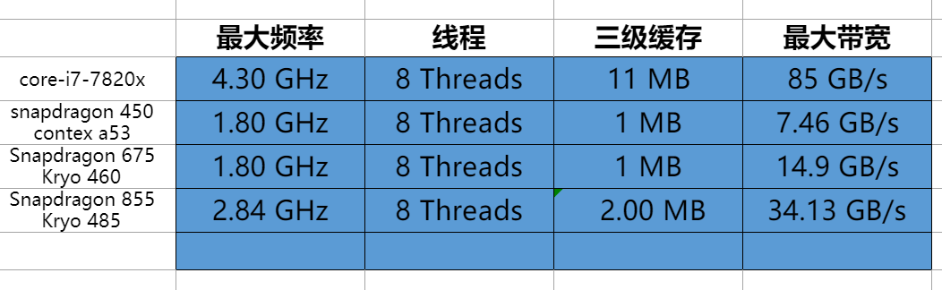
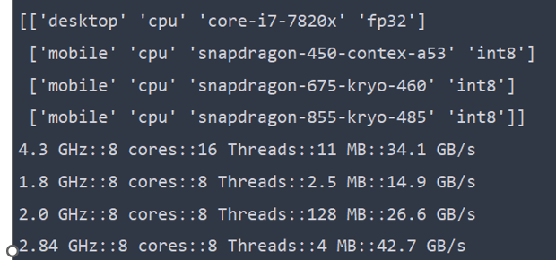
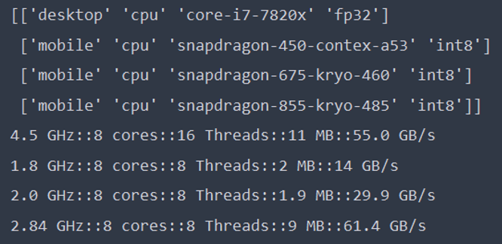
信息增强模块
真实的设备信息：↓
需要注意的是，根据Prompt，需要提供三级缓存，但是后三个计算节点没有三级缓存，给到的是二级缓存的大小。
且我规定其给定 MB单位，大语言会提供kb，也就是128
会出现胡言乱语现象。还会出现格式不对情况。
解决方案是：不断通过调整提示词，做严格限定，但是信息真实性目前较难保证，且GPT知识截止于2021年。给GPT联网还未完成。

Slide 34
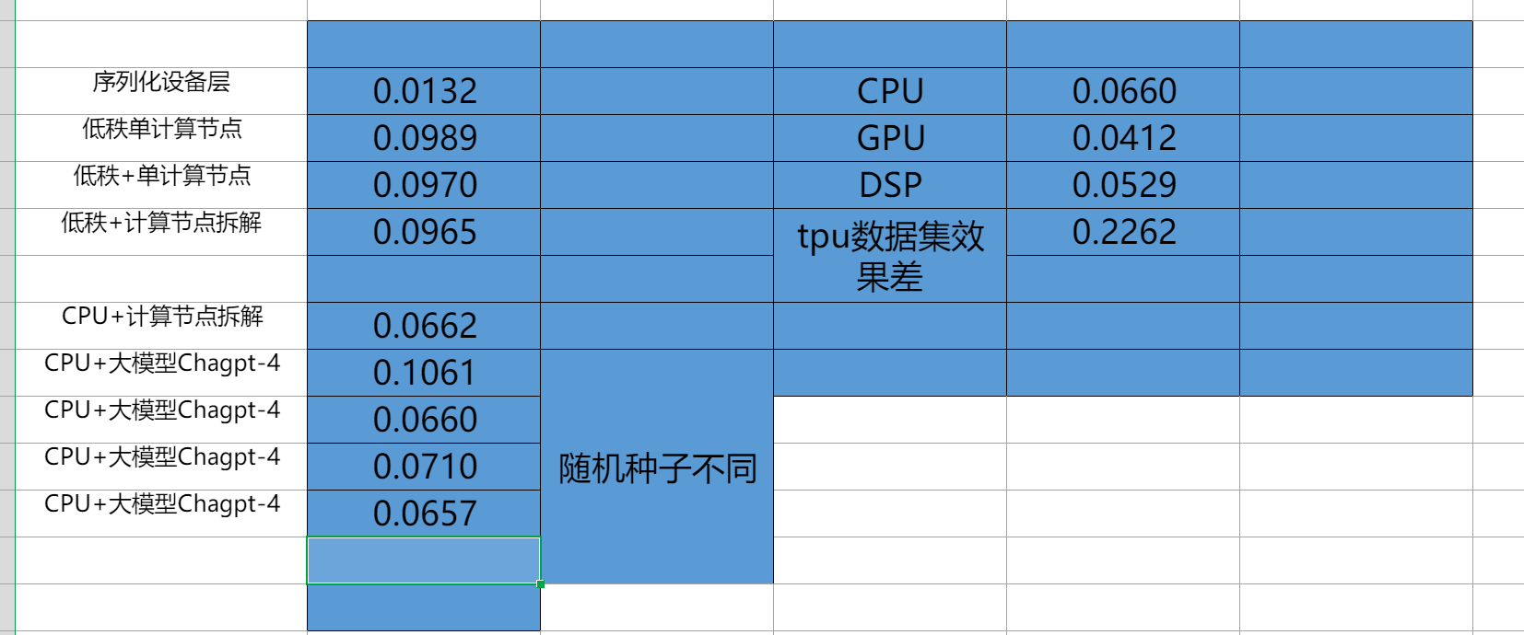
信息增强模块
本期实验结果 Density：10%，Metrics：NMAE
ChatGPT-4在API调用情况下，会存在不稳定现象，大模型微调没效果

Slide 35
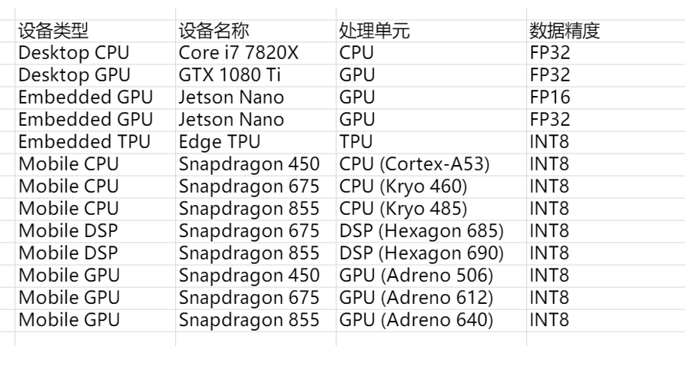
信息增强模块
实验的失效归功于工作划分不够细致
理由：计算节点讨论维度亦有不同
设备种类：
CPU，GPU，TPU，DSP
设备类型：
PC端：CPU，GPU
移动端：CPU，GPU，DSP
因为维度相互交错，需要分别确认不同场景计算节点下 的所需特征，流程较为繁琐
提问：是否可以采用如此形式来构建我们的文章模型，本人认为创新度很明显不太够，还是说继续做

Slide 36
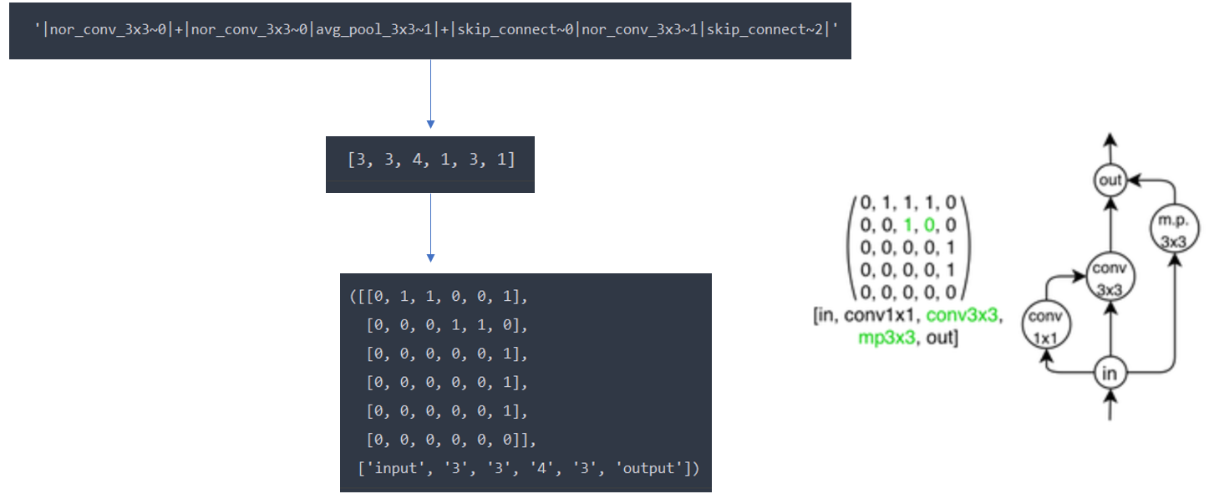
上周提及
本周计划：深挖DNN模型的，尝试利用各种信息
如何证明模型架构对计算延迟存在低秩性
采用架构序列，还是采用架构嵌入
一些新发现：
图结构特征可以利用
不同网络层的尺寸大小，padding步数都可以作为已有信息引入（作为图结构输入，放进去）
图特征预处理，模型网络特征预处理后与Embedding相结合
一些想法和尝试（已经实现）
利用网络层节点的基本特征（SAGEGCN），
利用网络层路径的结构特征（Topology）
利用网络层边的特征结构（Hyper-graph）
Graphiot（readout）

Slide 37
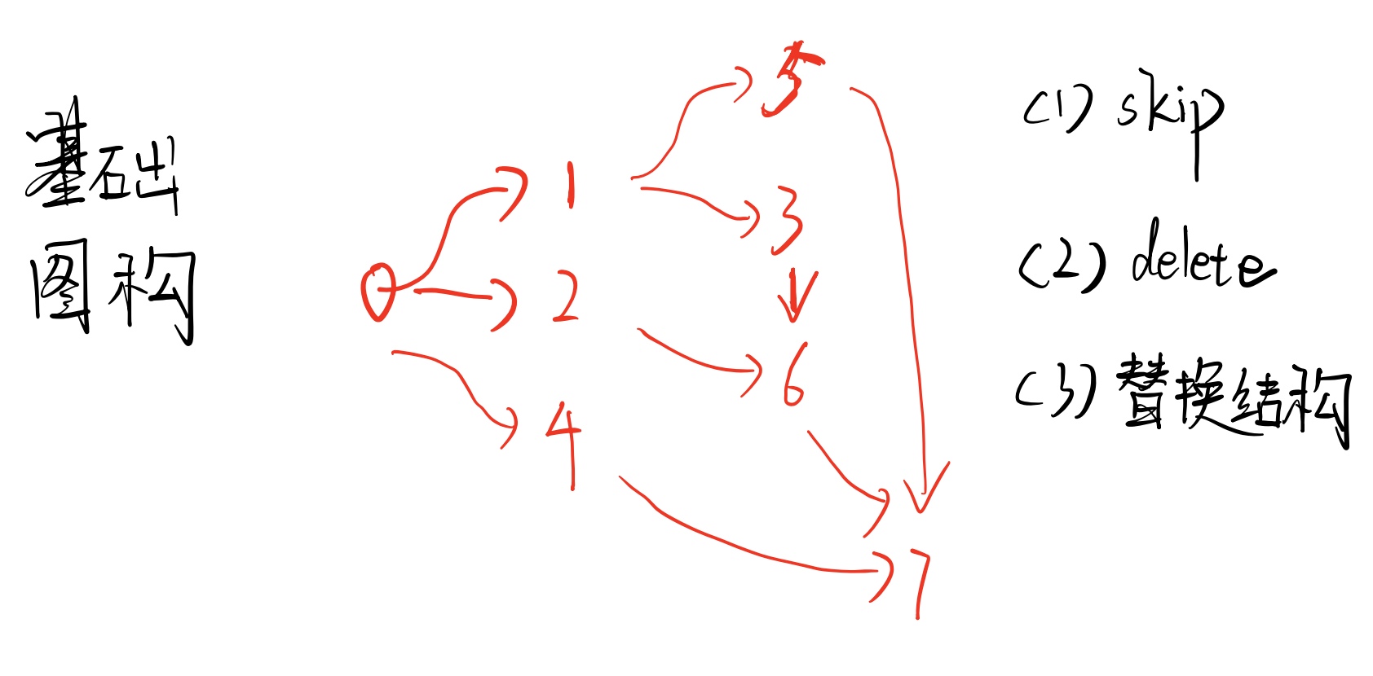
建图模块

Slide 38

建图模块

Slide 39
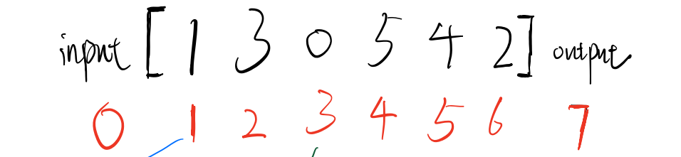
建图模块

Slide 40
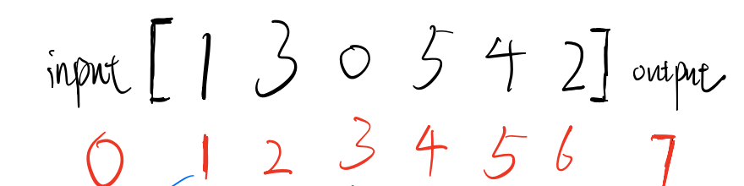
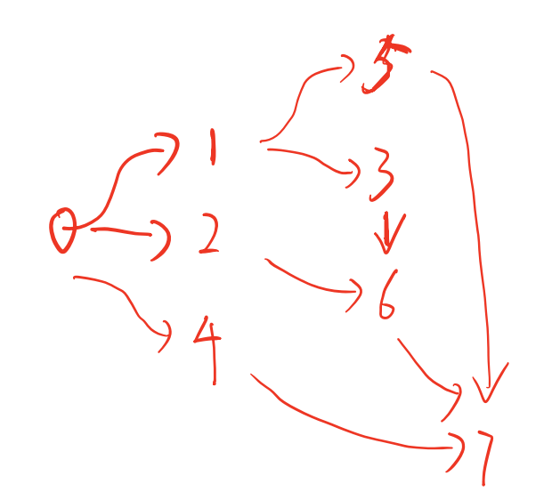
建图模块

Slide 41
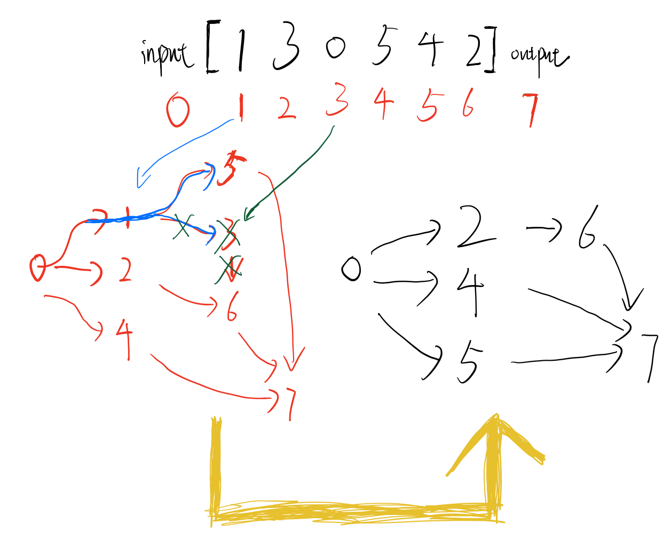
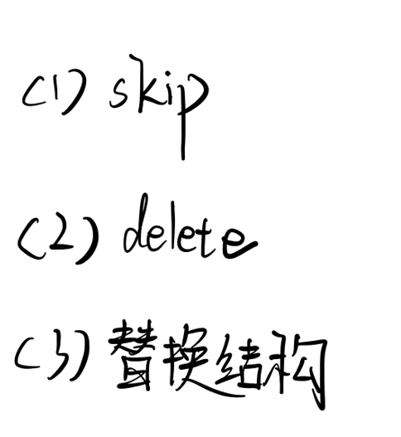

Slide 42
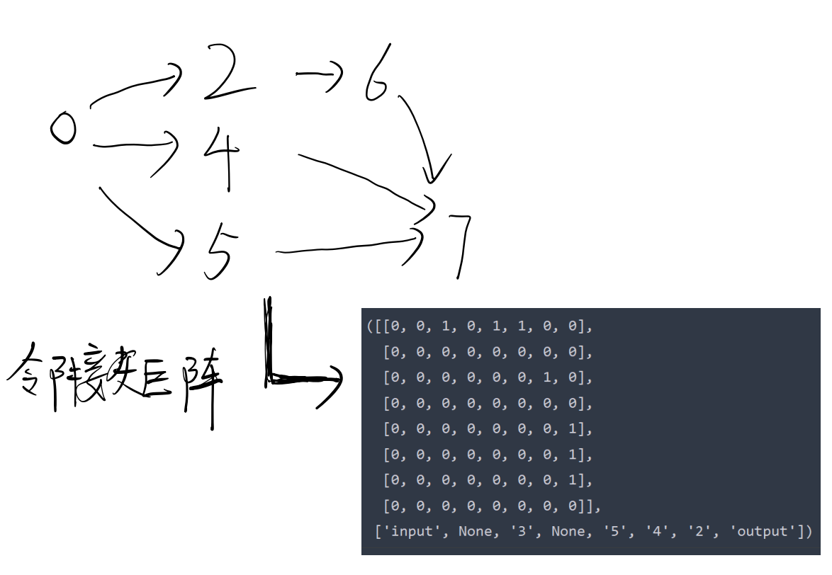

Slide 43
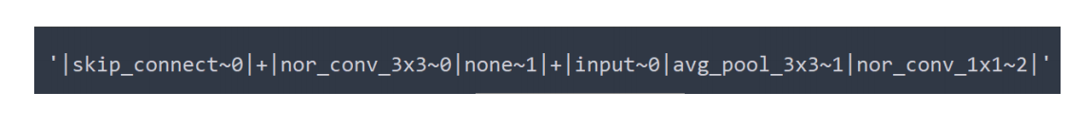
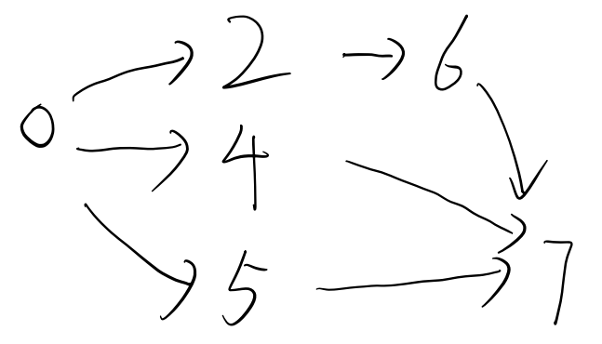
建图模块
现在需要将图节点信息导入

Slide 44
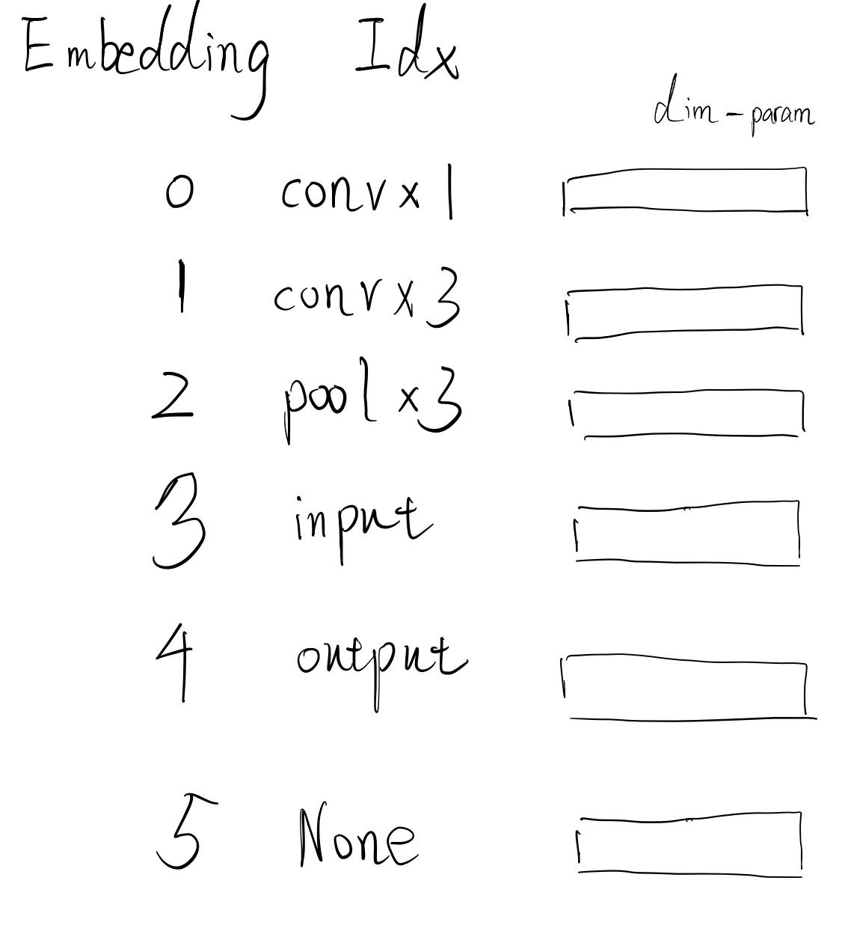

建图模块
通过数据集的原规则找到了对应的操作数对应信息
并为不同的操作层构建嵌入，dim为维度大小

Slide 45

建图模块

Slide 46



建图模块
最终图表示构建索引 ↓
[inputs, None, Conv3, None, inputs, Pool3, Conv1, outputs]
[3, 5 1 5 3 2 0 5 ] 为索引

Slide 47

图神经网络
我只用了两层GNN
Graph Readout

Slide 48
最终模型
原来
FFN
Concatenate

Slide 49
最终模型
现在
Graph Readout
FFN
Concatenate

Slide 50
最终模型
Graph Readout
prompt
大模型
FFN
Concatenate
Y = Latency

Slide 51


最终模型
遗憾的是，没有效果

Slide 52

最终模型
随后，我尝试了搭积木写模型，加归一化层激活层不断调整，
或者使用改进版GNN算法，
改进甚微！

Slide 53
一个小小的巧合

Slide 54


Slide 55

信息增强模块
周志华教授前往汕大

Slide 56

信息增强模块
提问：
大语言模型做信息增强提供结构化非结构化信息，出现幻觉是否可以缓解。

Slide 57
信息增强模块
回答：不好，他负责任的地方肯定不能百分之百信赖

Slide 58
信息增强模块
回答：幻觉现象无法得到缓解。

Slide 59
Conclusion
问题总结:
已经实现大模型信息增强，性能精度追平且可能微弱优势超越低秩嵌入模型（可以通过规范细致化推进）。
是不是我构建模型有问题？
比如DNN的网络图的特征用嵌入来表示是否存在不合理？
大语言模型是否需要继续考虑，精度确实可以与低秩嵌入通过不断调整实现打平。
我是单纯的从Inductive的角度考虑使用，但又无法避免幻觉问题
不可能从根本解决问题，在数学本质上逃不开概率近似的本质。
回答问题，根据出大模型认为最可能不失误的答案
但如果不考虑，我们的模型没有任何创新可言。
但其实本身就有种凑创新点的感觉。
Thank you for your attention!
contact me: 20yxzeng@stu.edu.cn

